Slide 1

美甲基础
项目六 延长甲的制作与卸除
任务一 延长纸托的使用

Slide 2
任务描述 美甲上纸托板
用具准备 小剪刀、纸托板
实训场地 美甲实训室
技能要求 上纸托板动作熟练、条理、步骤清楚。

Slide 3
美甲纸托板的作用
做光疗甲、水晶甲延长必备工具。制作光疗甲水晶甲时起安置、定型、矫正的作用。一般纸托板上有刻度的数值，方便每个手指甲都延长到一样的程度。

Slide 4
美甲纸托板的注意事项
1.上纸托时是一卡二压三对。
卡是纸托和自然甲要卡紧；压是压游离缘两侧；对是纸托板和手指的第一指关节对正。
2.上完指托后要从正面、前面、侧面和上面等多个角度检查。
检查指托上的是否标准要正视指托板与第一指关节成一条直线；侧视纸托板与指甲表面平行；前视纸托板与自然甲之间无缝隙；俯视指托板与指甲AB两点衔接紧密。

Slide 5
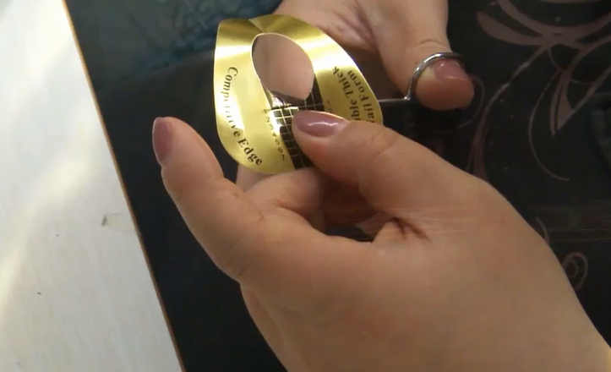
步骤一：修剪纸托

Slide 6
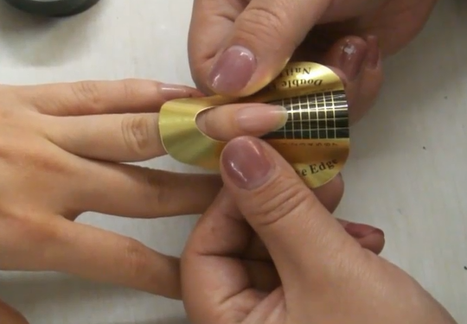
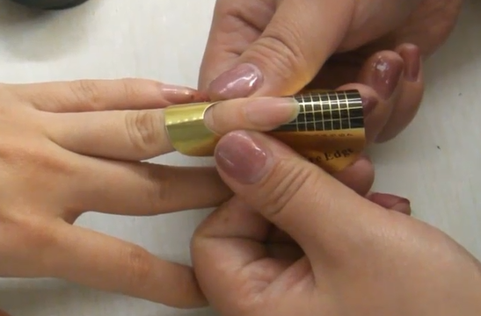
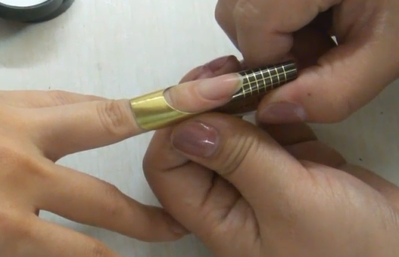
步骤二：上纸托板
卡
压
对

Slide 7
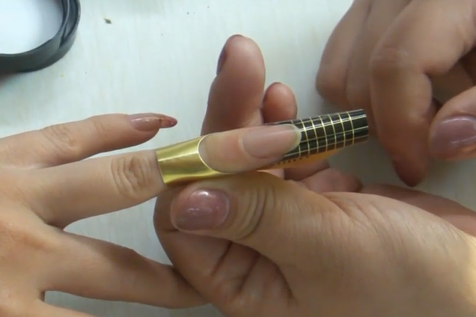
步骤三：检查纠正

Slide 8
指托板试题
1.指托板是在制作水晶指甲时，延长指甲前缘用的专用支撑物。（ ）
2.指托板主要分为：贴片指托板、铝箍指托板、环形指托板这三种（ ）
3.给手指固定指托板，只需撕去指托板的底纸，捏紧即可。（ ）
4.指节过大时，指托板要撕开后部并向两边翻开。（ ）
5.没有指甲前缘时，可将指托板相应位置剪成三角形。（ ）
6.指托板可松可紧。（ ）
7.顾客的指芯长出了指甲前缘，指芯外露，可在指托板的C形处剪出一齿根状弧线。（ ）
8.指板托上不正，只要做的时候对正，也能做出标准甲形。（ ）
9.环形指托板是一次性的，用完一次必须扔掉。（ ）
10.上纸托的要领是一卡二捏三对。（ ）

Slide 9
答案：
1.√ 2.× 3.× 4.√ 5.×
6.× 7.√ 8.× 9.× 10.√

Slide 10
作业：
1、美甲纸托板的注意事项
2、指托板试题

